Slide 1


COLEGIUL TEHNIC DE CĂI FERATE „UNIREA” PAȘCANI
PROIECTUL
”ELECTRONIC INTERNSHIPS- Elemente Locale de Educație și Competențe Tehnice Readaptate la Ocupațiile și Nevoile din Industriile Competitive”, cod POCU/90/6.13/6.14-108846 ID 10884

Slide 2
ELEVI PARTICIPANȚI LA PROIECT
- 15 elevi calificarea - Electrician exploatare joasă tensiune
- 10 elevi calificarea- Tehnician electrician electronist auto profesor coordonator- Gurzun Daniela responsabil grup țintă- profesor Ciopraga Corina

Slide 3





SC. LINCAS S.R.L. Pașcani
S.C. AUTO TRANS COM
S.C. TRUSTO-BIL SRL
S.C. A.C.K. FLUID S.R.L.
AGENȚI ECONOMICI PARTENERI:
S.C. ELECTROPUTERE VFU
S.C. AMPER S.R.L.

Slide 4
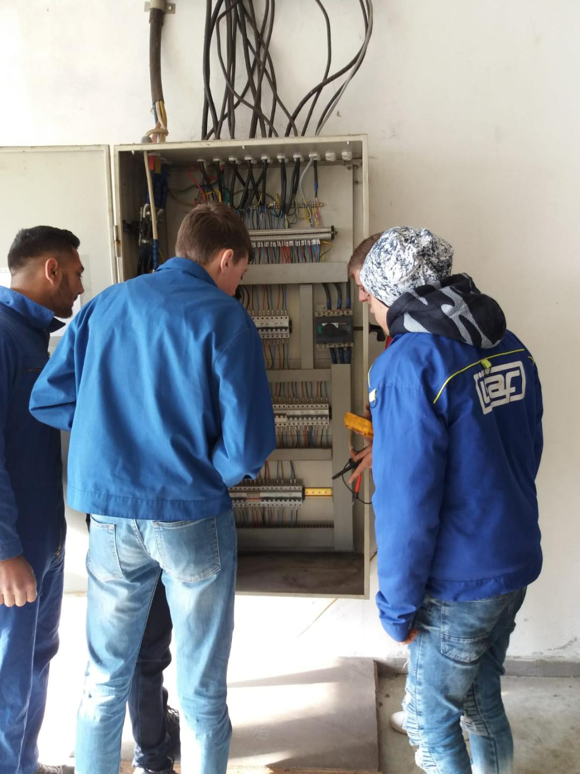
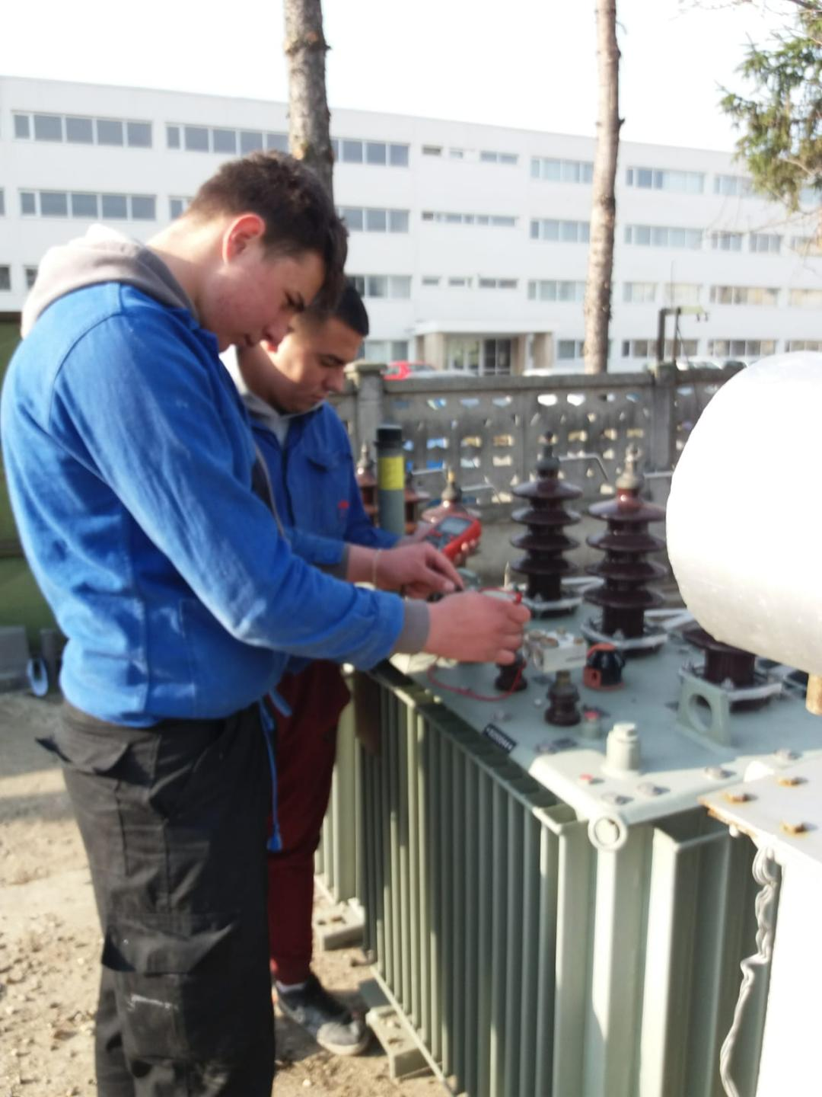
”ELECTRONIC INTERNSHIPS- Elemente Locale de Educație și Competențe Tehnice Readaptate la Ocupațiile și Nevoile din Industriile Competitive”, cod POCU/90/6.13/6.14-108846 ID 10884
ASPECTE DIN TIMPUL INSTRUIRII PRACTICE
CALIFICAREA ELECTRICIAN EXPLOATARE JOASA TENSIUNE

Slide 5
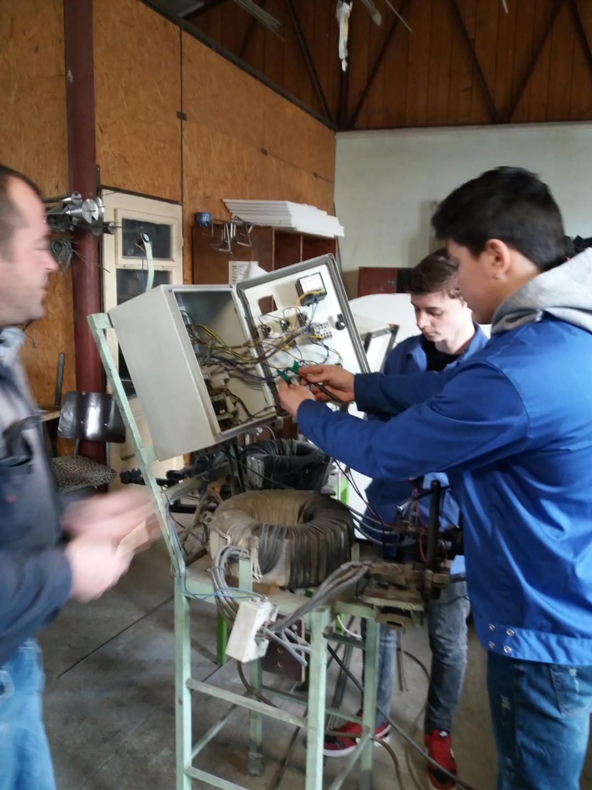
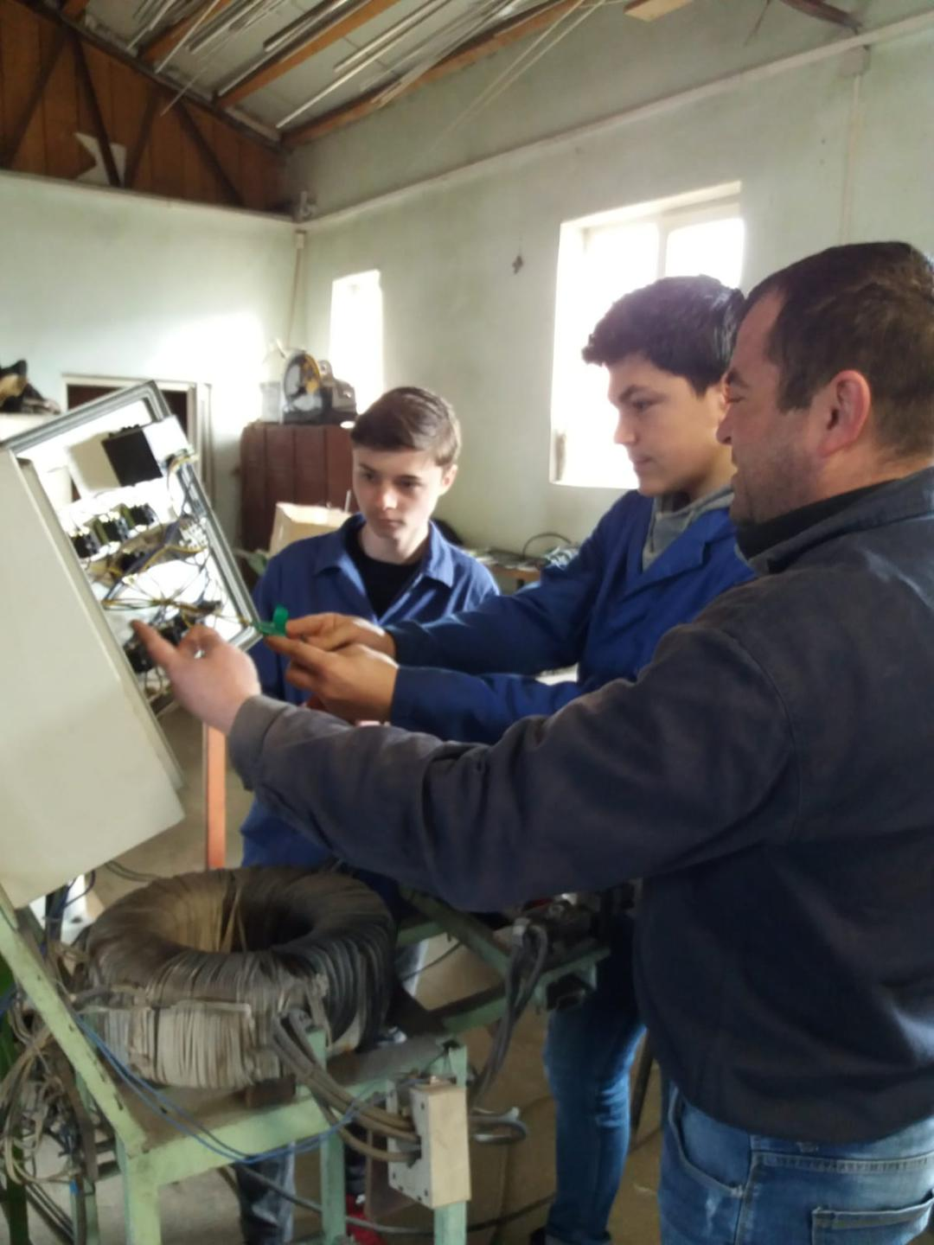
ASPECTE DIN TIMPUL INSTRUIRII PRACTICE
CALIFICAREA ELECTRICIAN EXPLOATARE JOASĂ TENSIUNE

Slide 6
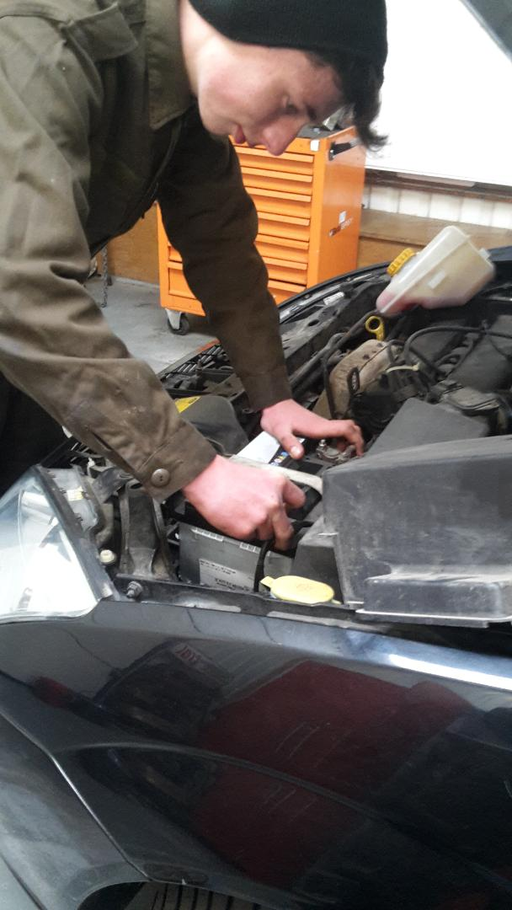
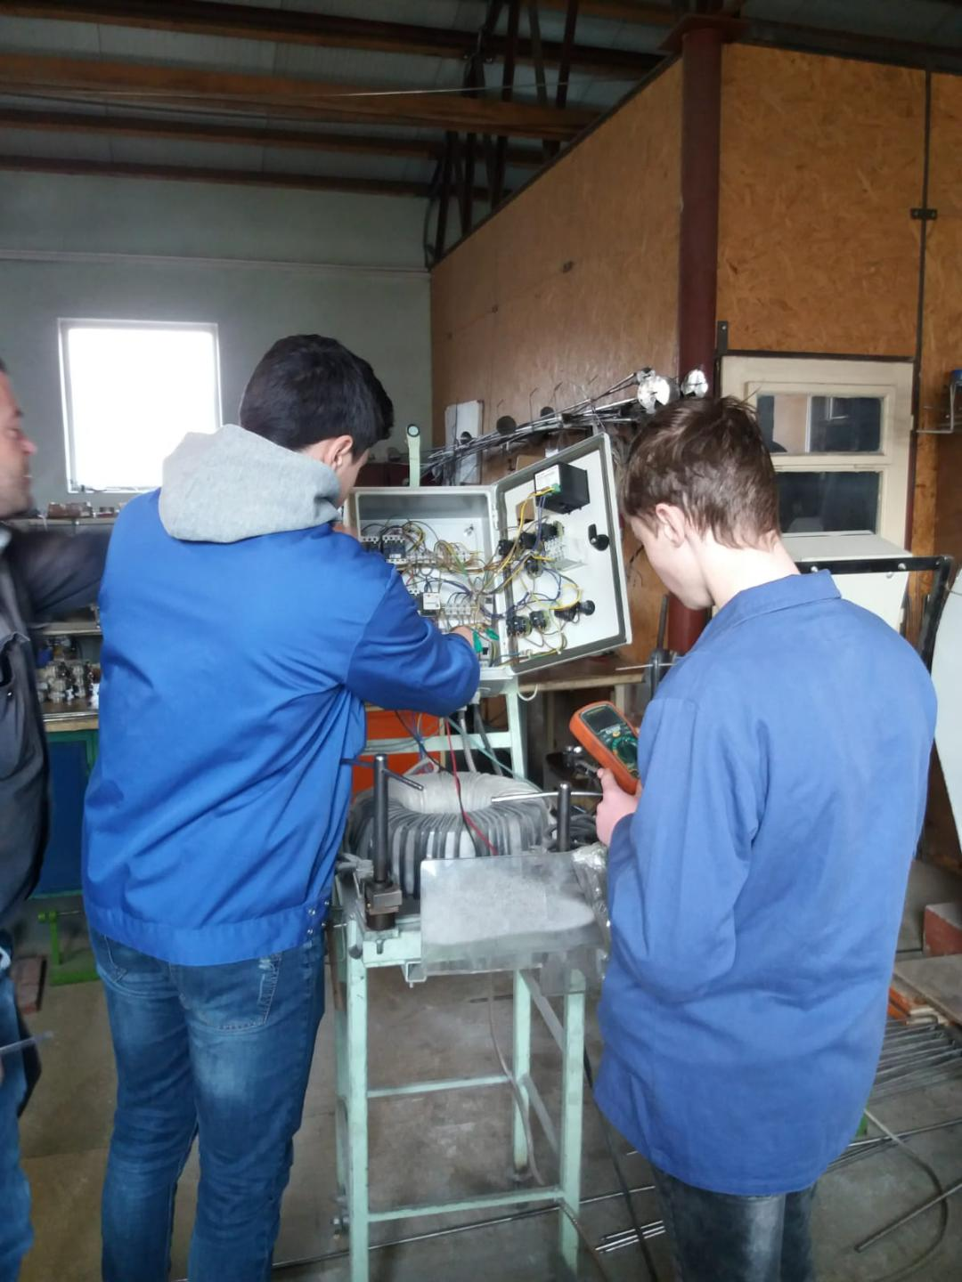
”ELECTRONIC INTERNSHIPS- Elemente Locale de Educație și Competențe Tehnice Readaptate la Ocupațiile și Nevoile din Industriile Competitive”, cod POCU/90/6.13/6.14-108846 ID 10884
ASPECTE DIN TIMPUL INSTRUIRII PRACTICE
CALIFICAREA TEHNICIAN ELECTRICIAN ELECTRONIST AUTO

Slide 7
Firme de exercițiu inființate in cadrul proiectului
FE TRIGOLIGHT SRL- Reparații dispozitive de uz gospodăresc, și a echipamentelor de casă și grădină
FE CASA BLANCA SRL- Comerț cu ridicata a aparatelor electrice de uz gospodăresc, al aparatelor de radio și TV.
FE PC ELECTRONICS SRL- Repararea calculatoarelor și a echipamentelor de comunicație
4. FE ElectroCAR SRL- Comerț cu amănuntul cu piese și accesorii pentru autovehicule

Slide 8
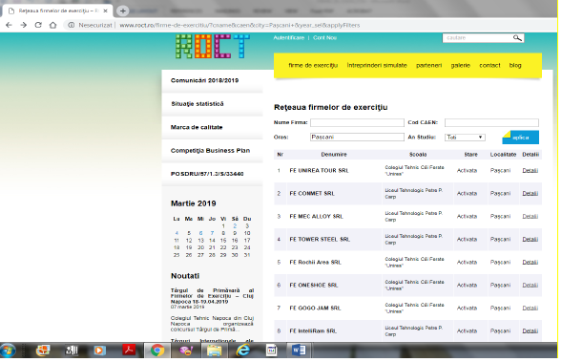
FIRME DE EXERCIȚIU ÎNFIINȚATE DE ELEVI ÎN CADRUL PROIECTULUI
” ELECTRONIC INTERNSHIPS”

Slide 9
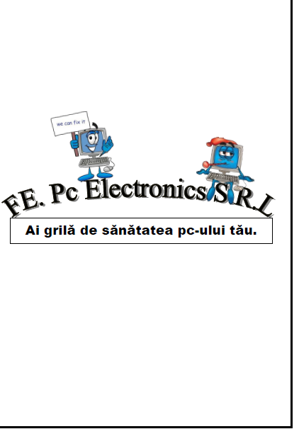

CATALOAGE DE PREZENTARE PENTRU FIRME DE EXERCIȚIU REALIZATE DE ELEVII COLEGIULUI TEHNIC DE CĂI FERATE ”UNIREA ÎN CADRUL PROIECTULUI ELECTRONIC INTERNSHIPS-

Slide 10
Prezentare realizată de:
Botă Răzvan
Goldum Nicolae
Clasa a XI-a învățământ profesional

